Slide 1
SDA
Pertemuan 1

Slide 2
Praktikum
Teknis Pelaksanaan

Slide 3
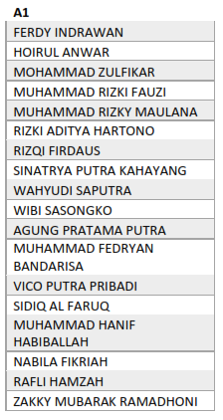
Praktikan

Slide 4
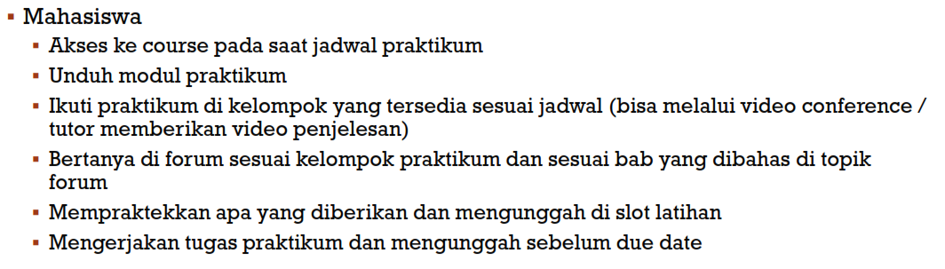
Mekanisme

Slide 5
Nilai
Aktivitas 35%
Mengikuti Praktikum (BBB)
Latihan (praktik mandiri)
Bertanya
Tugas 30%
Ujian 35% (Pertemuan Akhir)

Slide 6
Materi

Slide 7
Kesalahan Umum
Common Error

Slide 8
Lupa titik koma atau semi colon (;)
Lupa deklarasi variabel
Lupa tipe data
Typo pada printf() dan scanf()
Nama file menggunakan spasi

